Slide 1
Wine Reviews
Análisis realizado por medio de la cata de distintas variedades de vino y marcas y los diferentes aspectos relevados.

Slide 2
Introducción
El Dataset muestra distintos atributos de ciertos vinos y se trata con el mismo poder tener una idea de precio y puntuación según los atributos mostrados.
En esta primera etapa, se buscar información sobre precios y puntos obtenidos por los mismos relacionándolos por su variedad y el país de origen.
El objetivo del trabajo es responder:
¿Existe una relación clara entre el precio de un vino y su puntuación?
¿Qué países o variedades logran mejores puntuaciones en promedio?

Slide 3
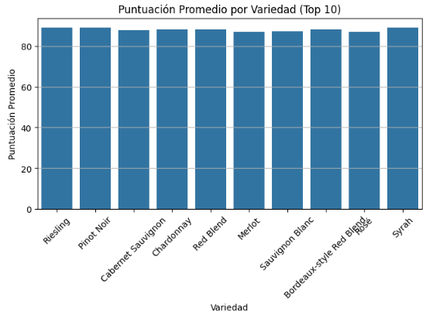
Metadata
Con relación a puntuación vemos que los catadores no tienen una variedad de preferencia sino que las mismas reciben valoraciones similares teniendo en cuenta el promedio de las mismas.

Slide 4
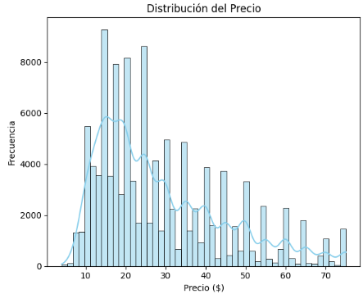
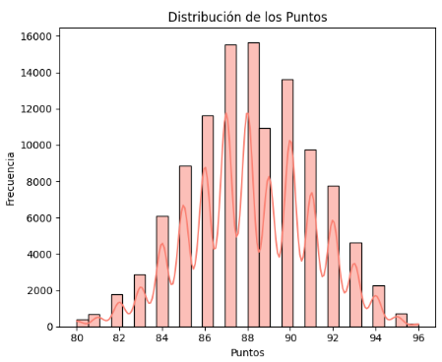
Se pueden ver que la mayoría de los vinos tienen precios bajos y que los precios altos son solo para pocos.
La puntuación tiene una distribución mas en forma de campana y mejor distribuida entre las distintas variedades.

Slide 5
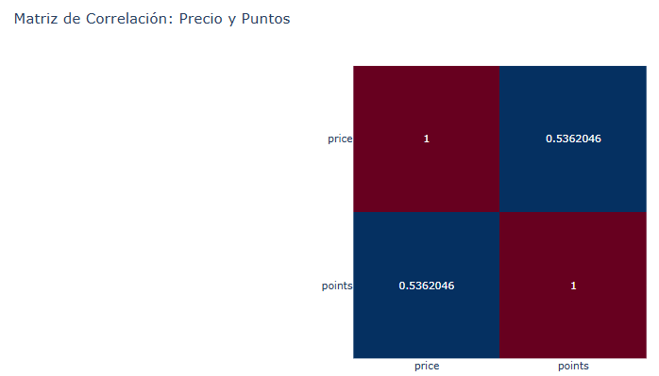
Desarrollo
Según el análisis realizado, se observa que hay una relación directa entre ambos atributos aunque la misma no es muy fuerte. Esto sugiere que se puede acceder a muy buenos vinos sin la necesidad de pagar importantes sumas de dinero.

Slide 6
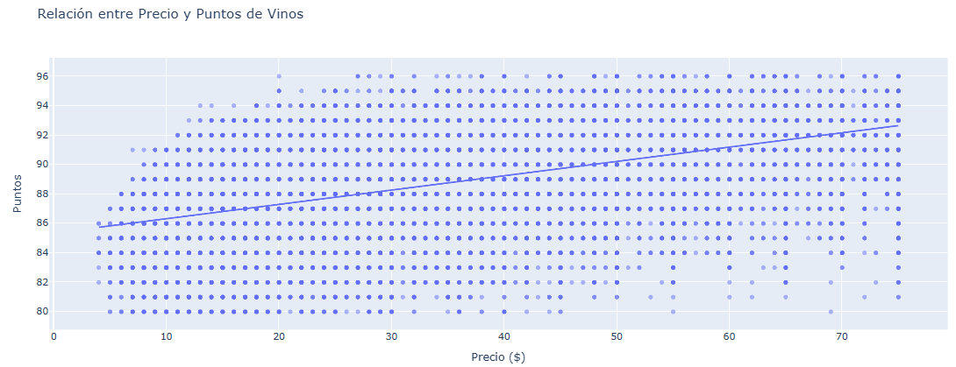

Slide 7
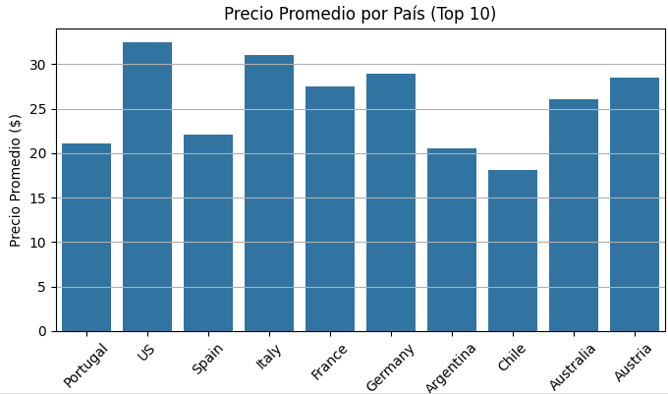
Los gráficos comparativos muestran que Europa y Estados Unidos tienen precios mayores en el mercado. Esto indica que dichas regiones tienen mejores valoración por parte de publico consumidor. Los mismo ocurre con el tema de Variedades donde se destaca el Pinot Noir.

Slide 8
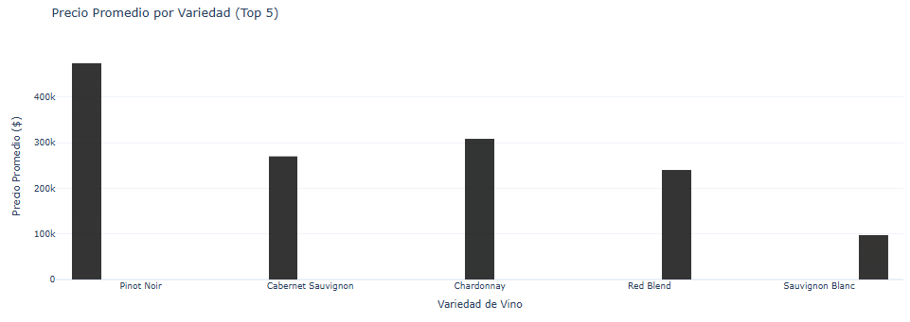

Slide 9
Propuesta para trabajos futuros
A partir de los hallazgos obtenidos en este análisis, se abren diversas líneas posibles para futuras investigaciones utilizando este mismo dataset. Algunas de ellas podrían ser:
Análisis más profundo por país o variedad: Dado que se observaron diferencias marcadas en precios y puntuaciones según el país de origen o el varietal, sería interesante investigar si existen patrones consistentes dentro de cada país (por ejemplo, si ciertas regiones o bodegas tienen sistemáticamente mejores puntuaciones o precios más altos).
Influencia del catador en la puntuación: Evaluar si los diferentes catadores tienden a puntuar con más o menos generosidad, y si hay sesgos según país, variedad o precio del vino.
Modelos predictivos: Desarrollar modelos de machine learning para predecir la puntuación de un vino en base a variables como precio, país, variedad, bodega, etc. Esto podría ayudar a identificar qué factores influyen más en la valoración de un vino.
Estas líneas permitirían ampliar el entendimiento sobre los factores que influyen en la valoración y el posicionamiento de los vinos en el mercado, así como generar recomendaciones más personalizadas para consumidores o productores.

